Slide 1
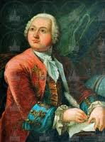
МЕТАЛЛЫ. СТРОЕНИЕ, СВОЙСТВА, ПРИМЕНЕНИЕ
«Металл суть светлое тело,
которое ковать можно».
Ломоносов М.В.

Slide 2
Содержание
Характеристика элемента-металла по положению в ПСХЭ
Изменение металлических свойств в ПСХЭ
Металлы – простые вещества
Химическая связь в металлах
5-6.Физические свойства
Металлы – рекордсмены
О применении металлов
Металлы древности на службе у человека
10-11. Из истории сплавов
12-18. Чугун-материал для создания шедевров мирового искусства
О роли металлов
Используемая литература
21. Авторская страница

Slide 3
Характеристика элемента – металла по положению в ПСХЭ Д.И.Менделеева
Li B 1. Металлы находятся в I-III группе главной
подгруппе (искл. H -1e, Hе-2e, B-3e),
а также в I-VIII группах побочной подгруппе.
Fr At 2. На внешнем энергетическом уровне у
металлов от 1 до 3-х электронов.
3. Ме⁰ - п е = Ме^{+п} (окисление)
восстановитель
4. Степень окисления металла:
0, +1, +2, +3 (низшая)
+4, +5, +6, +7, +8 (высшая)

Slide 4
Изменение металлических свойств в ПСХЭ
В группах: металлические свойства усиливаются
причина: 1.увеличивается заряд ядра,
2.число электронов на внешнем э.у.
не изменяется
3.радиус атома увеличивается
В периодах:
металлические свойства уменьшаются
причина: 1. увеличивается заряд ядра
2. число электронов на внешнем э.у.
увеличивается
3. радиус атома уменьшается

Slide 5
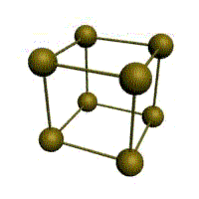
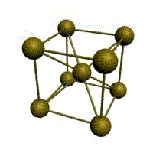
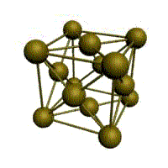
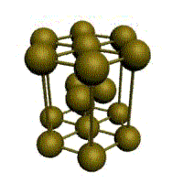
Металлы –простые вещества
Типы кристаллических решёток металлов
Кубическая Объёмно-центрированная
кубическая
Гранецентрированная Гексагональная
кубическая плотноупакованная

Slide 6
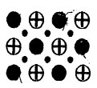
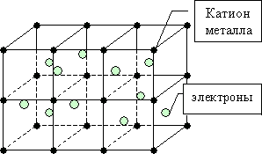
Химическая связь в металлах
В узлах кристаллической решётки атом-ионы, между которыми свободно перемещаются свободные электроны («электронный газ»)
Металлическая связь – связь
между атом-ионами и относительно
свободными электронами за счёт
сил электростатического притяжения

Slide 7
Физические свойства металлов
теплопроводность
твёрдость плотность
Ме
металлический пластичность
блеск и ковкость
электропроводность

Slide 8
Физические свойства металлов (продолжение)
Физические свойства металлов:
пластичность, металлический блеск,
теплопроводность и электропро-
водность обусловлены наличием в
кристаллической решётке металлов
свободных электронов - «электронный газ».

Slide 9
Металлы - «рекордсмены»
W - самый тугоплавкий
Ag - самый электропроводный
Li - самый лёгкий
AI - самый распространённый
Cs - самый легкоплавкий
Au - лучший катализатор
Cr - самый твёрдый
Os - самый тяжёлый

Slide 10
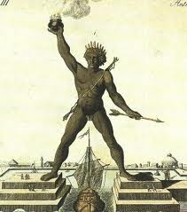
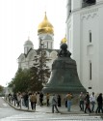
О применении металлов
Медь была первым металлом,
которым овладел человек. Она
открыла эру металлургии и дала
миру первый сплав. Многие
тысячелетия медь была основой
материальной культуры и искусств
Трудно переоценить уникальную
роль меди в истории
человеческой цивилизации.

Slide 11
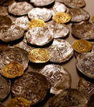
Металлы древности на службе у человека
Семь металлов создал свет
по числу семи планет …
Алхимики
Золото (Au) – солнце
Серебро (Ag) – луна
Ртуть (Hg) – меркурий
Медь (Cu) – меркурий
Железо (Fe) – марс
Олово (Sn) – юпитер
Свинец (Pb) – сатурн

Slide 12
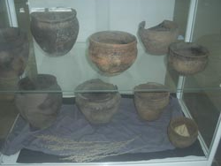
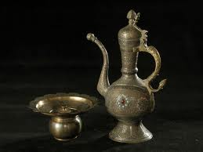
Из истории сплавов
Бронза была первым сплавом,
полученным человеком.
Распространение бронзы началось
с конца 4 тыс. до н.э. Древнейшие
бронзовые изделия найдены на
территории Ирана, Месопотамии, Турции. В конце 3 тыс. до н.э. бронза появилась в Индии, во 2 тыс. до н.э. – в Китае и Европе.
В Америке бронзовый век охва-
тывает период с VI по Х века н.э.

Slide 13
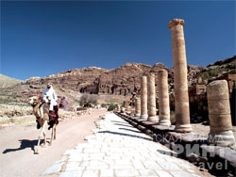
Из истории сплавов (продолжение)
В железный век первыми пришли
народы Африки. Они перешагнули
из каменного века в железный
минуя медный и бронзовый. Это
связано с тем, что в Африке железные
руды выходят на поверхность земли.
Африканцы изобрели плавку железа в 600-400
годах до новой эры.

Slide 14
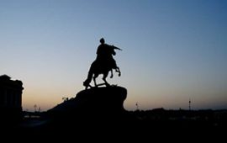
Чугун –материал для создания шедевров мирового искусства
Санкт-Петербург –своеобразный музей, в котором
собрано бесчисленное множество произведений
изобразительного искусства, выполненных из чугуна.
Рассмотрит лишь некоторые
из них – чугунные ограды
дворцов и набережных рек
Санкт – Петербурга.

Slide 15
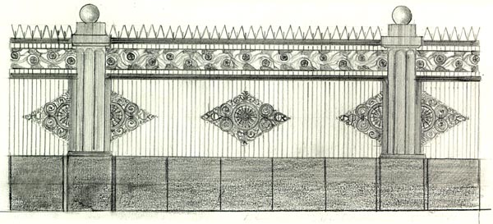
Чугун – материал для создания шедевров мирового искусства (продолжение)
Воронихинская решётка у Казанского
собора. Отлита в 1811 году.
(Архитектор Воронихин А.Н.)

Slide 16
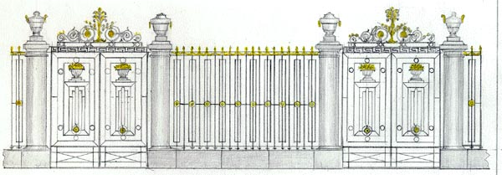
Чугун –материал для создания шедевров мирового искусства (продолжение)
Решётка Летнего сада. 36 гранитных колонн, увенчанных вазами и урнами, и тончайшие ажурные звенья, украшенные позолоченными розетками, стали сокровищем мирового искусства.
(Архитекторы Фельтен Ю.М. и Егоров П.Е.)

Slide 17
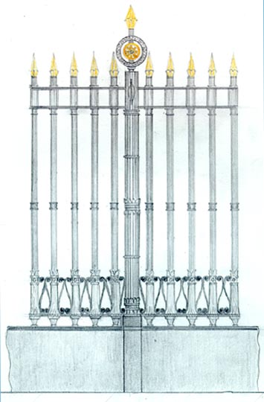
Чугун – материал для создания шедевров мирового искусства (продолжение)
Ограда Русского музея
(Михайловского дворца),
1819-1825 г
(Архитектор Росси К.И.)
До 1917 года назывался
музеем Александра III.

Slide 18
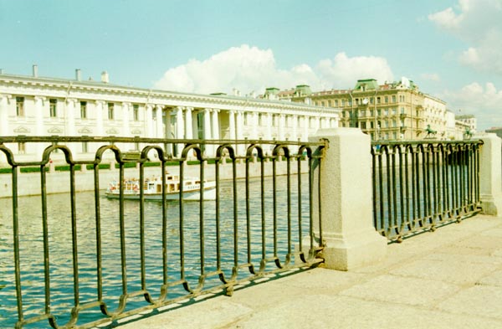
Чугун – материал для создания шедевров мирового искусства (продолжение)
Ограда набережной реки Фонтанки. Сооружена в 1780-1789 г по проекту архитектора Квасова А.В.

Slide 19
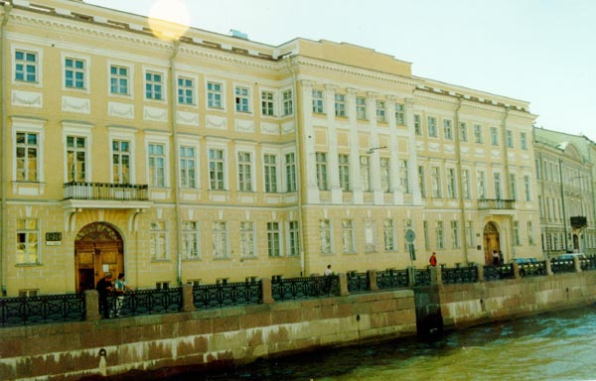
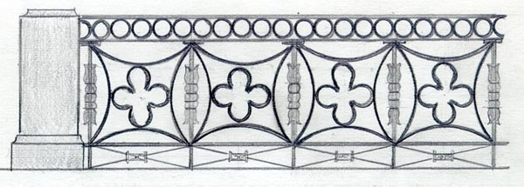
Чугун –материал для создания шедевров мирового искусства (продолжение)
Ограда набережной
реки Мойки
(1798-1810 годы)

Slide 20
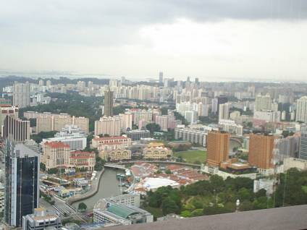
О роли металлов
Металлы сыграли важную роль в истории человечества и несмотря на то, что в последнее время у них появился конкурент – полимерные материалы, металлы и сейчас продолжают занимать ведущее место в развитии цивилизации.

Slide 21
Используемая литература
1. Малышкина В. «Занимательная химия»- Санкт-Петербург, « Тригон», 1998г
2. Габриелян О.С. Настольная книга учителя. Химия. 9 класс/ Габриелян О.С., Остроумов И.Г.-М.: Дрофа, 2002г
3. Карцова А.А. «Химия без формул»-3-е изд., переработанное,- Санкт-Петербург: Авалон, Азбука – классика, 2005г
4. «Химия в картинках»- М.: 1998г

Slide 22
Авторы проекта: Завалюева Анастасия, ученица 10 класса Яблокова Елизавета, ученица 10 класса Руководитель проекта: Касимова Светлана Пакидевна, к.х.н., учитель химии, школа № 520 Колпинского района, г. Санкт- Петербург

